Slide 1



Traumasensitief werken op een vertrouwenscentrum kindermishandeling.
WELKOM
Over Opgroeien – woensdag 6 september 2023
Bart Weustenraad | Vertrouwenscentrum Kindermishandeling|

Slide 2
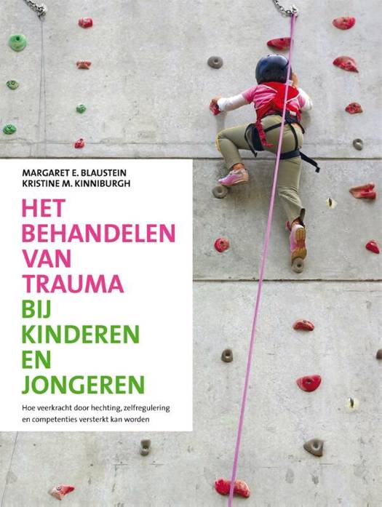
Trauma: gezin onder druk?!
Bart Weustenraad
bart.weustenraad@expertisecentrumkindermishandeling.be
08 12 2023

Slide 3
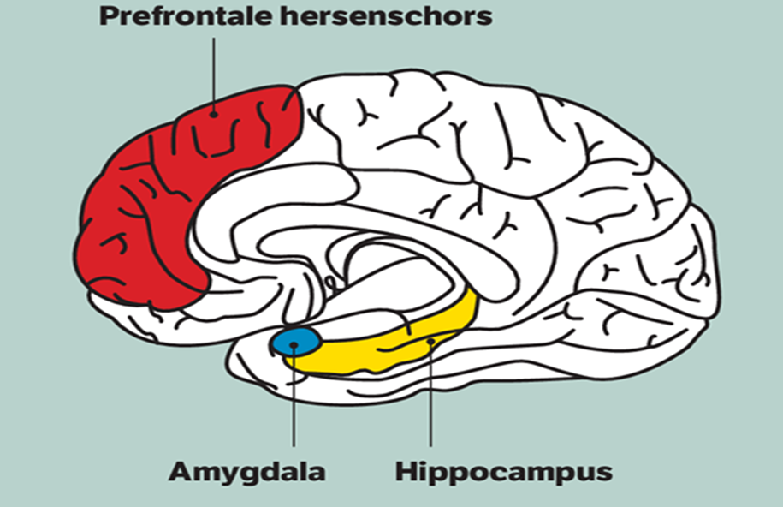
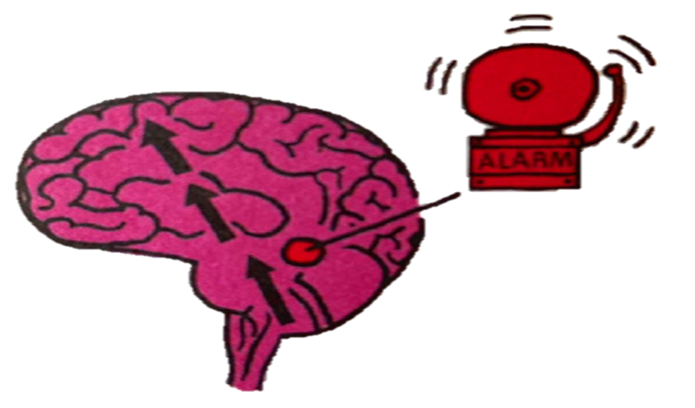
Het brein:
Amygdala zorgt voor signaalfunctie ‘gevaar’ en start de stressreactie.
Hippocampus zorgt voor de aanmaak van cortisol/stresshormoon.

Slide 4
Materiaal psycho educatie
Breinbijsluiter
De Breinbijsluiter: Hoe ontwikkelt het brein zich? | Augeo Foundation

Slide 6
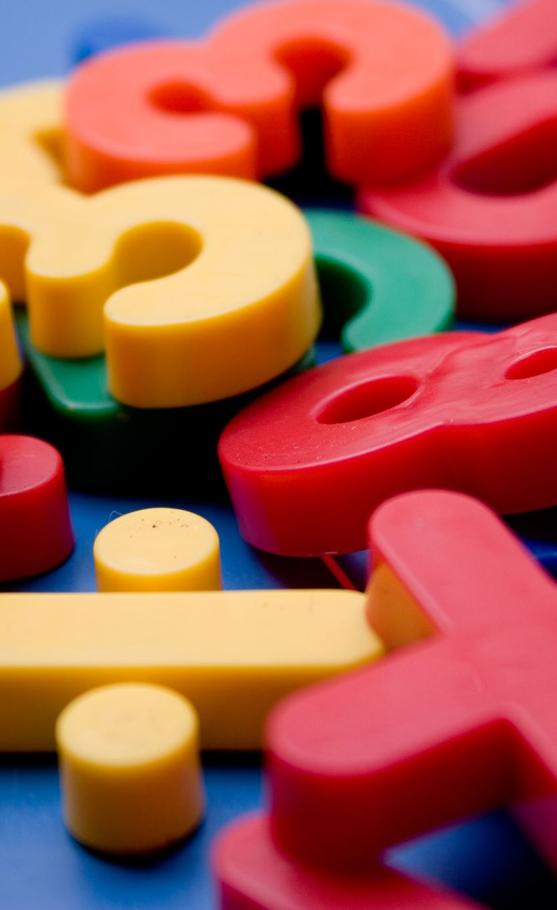
Doorheen hun ontwikkeling
Leren kinderen (mentale) vaardigheden aan
Op vlak van emotie regulatie, executieve functies, identiteit en vertrouwen
Die hen in staat stellen om op een mature, verantwoordelijke en positieve wijze deel te nemen aan het maatschappelijk leven
Anders gesteld
Kinderen leren hun behoeftes en emoties besturen, zodat ze een evenwicht vinden tussen wat ze zelf willen en wat anderen willen

Slide 7
Trauma zet ontwikkeling onder druk!
Beperkte emotieregulatie op vlak van (h)erkennen, reguleren en uiten van emoties
Klein(er) raampje
Beperkte executieve functies
Fragiel zelfbeeld
Beperkt vertrouwen in anderen
Vaak lage(re) SEO

Slide 8
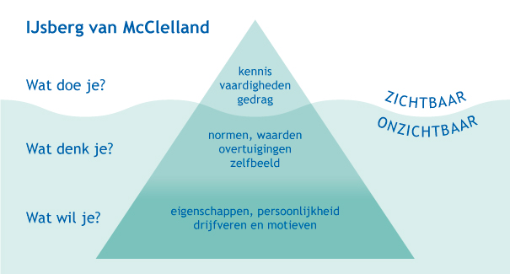
Regulatie: help!
Ik laat zien wat ik doe
Ik toon verbal en non-verbaal gedrag
Ik weet niet wat ik denk
Ik weet niet wat ik voel
Ik weet niet wat ik wil
Ik voel niet wat ik ervaar
Mag ik jouw brein gebruiken om zelf te reguleren?

Slide 9
IJsbergmodel: Hoe moet ik het complexe gedrag van Kinderen en ouders begrijpen?

Slide 10
Hoe veerkracht vergroten?
Hechting staat voor
Responsieve afstemming en het belang van herstel
Consequente reacties
Routines en rituelen
Zelfzorg
Let op je eigen raam!

Slide 11

Ervaringsoefening
Dario
Pleegouders/opvoeders
Het verhaal van Dario en zijn gebroken teen

Slide 12

Welke hypotheses kunnen we formuleren over waarom Dario uit zijn raam gaat?
Welke hypotheses kunnen we formuleren over waarom de pleegouder/opvoeder uit zijn raam gaat?

Slide 13
Is herstel vanuit de opvoeder naar Dario aangewezen?
Is herstel vanuit Dario aangewezen?
Hoe zou herstel in relatie er kunnen uitzien?
Is er een verschil in afstemmen op Dario en afstemmen op een kind zonder complex trauma?
Waar zit dan dit verschil?

Slide 14
- Dario
Schiet snel uit zijn raam
Bij pijn
Kan ambivalente emoties moeilijk benoemen, differentiëren
Vertrouwt anderen soms wel en vaak niet
- Pleegouder/opvoeder
Hebben nood aan een groot raam en support
Belang van expliciete afstemming
Choose your battles en smeed het ijzer als het koud is

Slide 15
Het ARC model helpt
Om in complexe situaties te blijven reflecteren.
Over kinderen, verzorgers en hulpverleners.
Zodat samen verhaal maken, mogelijk blijft.
En veerkracht bij kinderen versterkt wordt.

Slide 16
Dank voor jullie aandacht…
Op zoek naar verdieping?
  https://pangg0-18.be/vormingspakket-traumasensitief-werken-complex-trauma/
  https://antwerpspartnerschap.be/training/traumagolven-gezin-onder-druk-februari-24/

